Slide 1
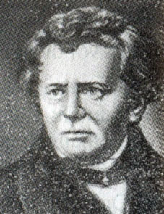
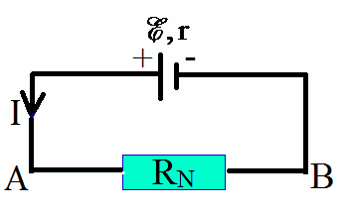
CHỦ ĐỀ 7:
ĐỊNH LUẬT OHM
CHO TOÀN MẠCH
Ohm(1789 - 1854)
Nhà vật lý người Đức

Slide 2
CHỦ ĐỀ 7: ĐỊNH LUẬT OHM CHO TOÀN MẠCH
ĐỊNH LUẬT OHM CHO ĐOẠN MẠCH CHỈ CHỨA R NGOÀI
Nội dung định luật: Cường độ dòng điện trong đoạn mạch chỉ chứa điện trở thuần R, tỉ lệ thuận với hiệu điện thế hai đầu đoạn mạch và tỉ lệ nghịch với điện trở R

Slide 3
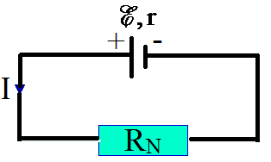
CHỦ ĐỀ 7: ĐỊNH LUẬT OHM CHO TOÀN MẠCH
Xét mạch điện như hình vẽ
Nguồn điện
Điện trở tương đương mạch ngoài (R_{N})
Trong mạch điện kín, cường độ dòng điện I được xác định như thế nào? Có liên hệ với suất điện động, điện trở trong r và điện trở ngoài R_{N} như thế nào?

Slide 4
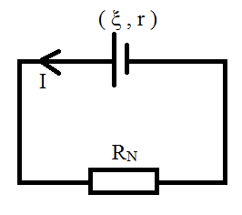
CHỦ ĐỀ 7: ĐỊNH LUẬT OHM CHO TOÀN MẠCH
Xây dựng định luật bằng định luật bảo toàn năng lượng
Mạch điện
làm nóng các
điện trở
Nguồn điện sinh công
Cung cấp điện năng
A_{nguồn}
Điện năng chuyển hóa thành nhiệt năng
Q

Slide 5
CHỦ ĐỀ 7: ĐỊNH LUẬT OHM CHO TOÀN MẠCH
Công của nguồn điện:
 Nhiệt lượng tỏa ra trong mạch kín:
 Theo định luật bảo toàn và chuyển hóa năng lượng:

Slide 6
CHỦ ĐỀ 7: ĐỊNH LUẬT OHM CHO TOÀN MẠCH
I/ ĐỊNH LUẬT OHM CHO TOÀN MẠCH
1/ Nội dung định luật:
Cường độ dòng điện I chạy trong mạch điện kín tỉ lệ thuận với suất điện động ξ của nguồn điện và tỉ lệ nghịch với điện trở toàn phần của mạch.
 I là cường độ dòng điện toàn mạch (A)
 ξ là suất điện động của nguồn điện (V)
 r là điện trở trong của nguồn điện
 R_{N} là điện trở tương đương mạch ngoài

Slide 7
CHỦ ĐỀ 7: ĐỊNH LUẬT OHM CHO TOÀN MẠCH
I/ ĐỊNH LUẬT OHM CHO TOÀN MẠCH
2/ Hiệu điện thế mạch ngoài:
Áp dụng định luật Ohm cho đoạn mạch chứa R_{N :}
Mà
Hiệu điện thế giữa hai cực của nguồn điện:

Slide 8
CHỦ ĐỀ 7: ĐỊNH LUẬT OHM CHO TOÀN MẠCH
I/ ĐỊNH LUẬT OHM CHO TOÀN MẠCH
2/ Hiệu điện thế mạch ngoài:
✿ Hiệu điện thế mạch ngoài cũng là hiệu điện thế giữa hai cực của nguồn điện, khi mạch kín.
✿ Khi điện trở trong của nguồn điện có giá trị rất nhỏ (r ≈ 0) hoặc mạch hở (I = 0) thì U_{N} = ξ .
✿ Khi điện trở mạch ngoài có giá trị rất nhỏ không đáng kể thì dòng điện chạy trong mạch có giá trị lớn nhất và chỉ phụ thuộc vào ξ và r của chính nguồn điện

Slide 9
CHỦ ĐỀ 7: ĐỊNH LUẬT OHM CHO TOÀN MẠCH
I/ ĐỊNH LUẬT OHM CHO TOÀN MẠCH
Vận dụng: Xét mạch điện kín gồm nguồn điện có suất điện động E = 2V, điện trở trong r = 0,1 Ω mắc với điện trở ngoài R = 100 Ω. Tìm hiệu điện thế giữa 2 cực của nguồn điện.
Giải:
Cách 2:

Slide 10
CHỦ ĐỀ 7: ĐỊNH LUẬT OHM CHO TOÀN MẠCH
II/ HIỆN TƯỢNG ĐOẢN MẠCH
Một mạch điện kín, khi có R_{N} rất nhỏ (R_{N} = 0) thì ta nói nguồn điện bị đoản mạch, khi đó I chạy qua mạch đạt giá trị rất lớn và có hại.

Slide 11
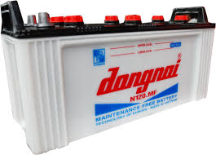
CHỦ ĐỀ 7: ĐỊNH LUẬT OHM CHO TOÀN MẠCH
Vì điện trở trong của pin khá lớn ( khoảng vài trăm Ôm), nên khi pin bị đoản mạch thì dòng điện qua pin cũng không lớn lắm, tuy nhiên sẽ mau hết pin.
Acquy chì có điện trở trong khá nhỏ, vào khoảng vài phần trăm ôm, nên khi xảy ra đoản mạch thì cường độ dòng điện qua acquy sẽ rất lớn, làm hỏng acquy.

Slide 12
Tại tỉnh Bình Dương
18/9/2014 tại KCN Việt Nam – Singapore

Slide 13
Tại Hà Nôi
23/9/2014 vụ cháy lớn một quán bar

Slide 14
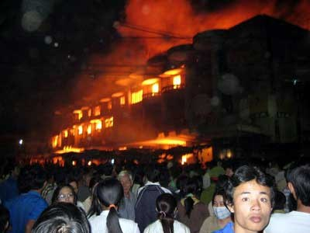
Một vụ hỏa hoạn nghiêm trọng đã xảy ra tại khu vực Chợ Lớn Quy Nhơn (Bình Định).

Slide 15
CHỦ ĐỀ 7: ĐỊNH LUẬT OHM CHO TOÀN MẠCH
II/ HIỆN TƯỢNG ĐOẢN MẠCH
Biện pháp giảm nguy hiểm khi xảy ra hiện tượng đoản mạch trong thực tế ?

Slide 16
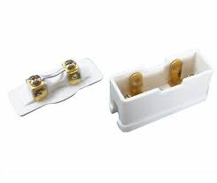
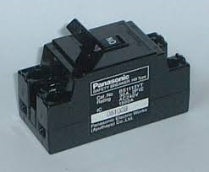
CHỦ ĐỀ 7: ĐỊNH LUẬT OHM CHO TOÀN MẠCH
II/ HIỆN TƯỢNG ĐOẢN MẠCH
+ Biện pháp được sử dụng để tránh hiện tượng đoản mạch là ta sử dụng cầu chì đúng loại hay cầu dao còn được gọi là aptômat, nó có tác dụng ngắt mạch tự động khi I dòng điện tăng lên tới một giá trị xác định nào đó, chưa tới mức gây nguy hiểm.
Cầu dao (aptômat)

Slide 17
CHỦ ĐỀ 7: ĐỊNH LUẬT OHM CHO TOÀN MẠCH
III/ HIỆU SUẤT CỦA NGUỒN ĐIỆN

